Slide 1
АО «Губернские аптеки» ЦРА №11 ЦРА № 17
Федеральное государственное бюджетное образовательное учреждение высшего образования «Красноярский государственный медицинский университет имени профессора В.Ф. Войно-Ясенецкого» Министерства здравоохранения Российской Федерации Фармацевтический колледж
Выполнила: Дядичкина К.С
203-11
Преподаватель: Казакова Е.Н

Slide 2
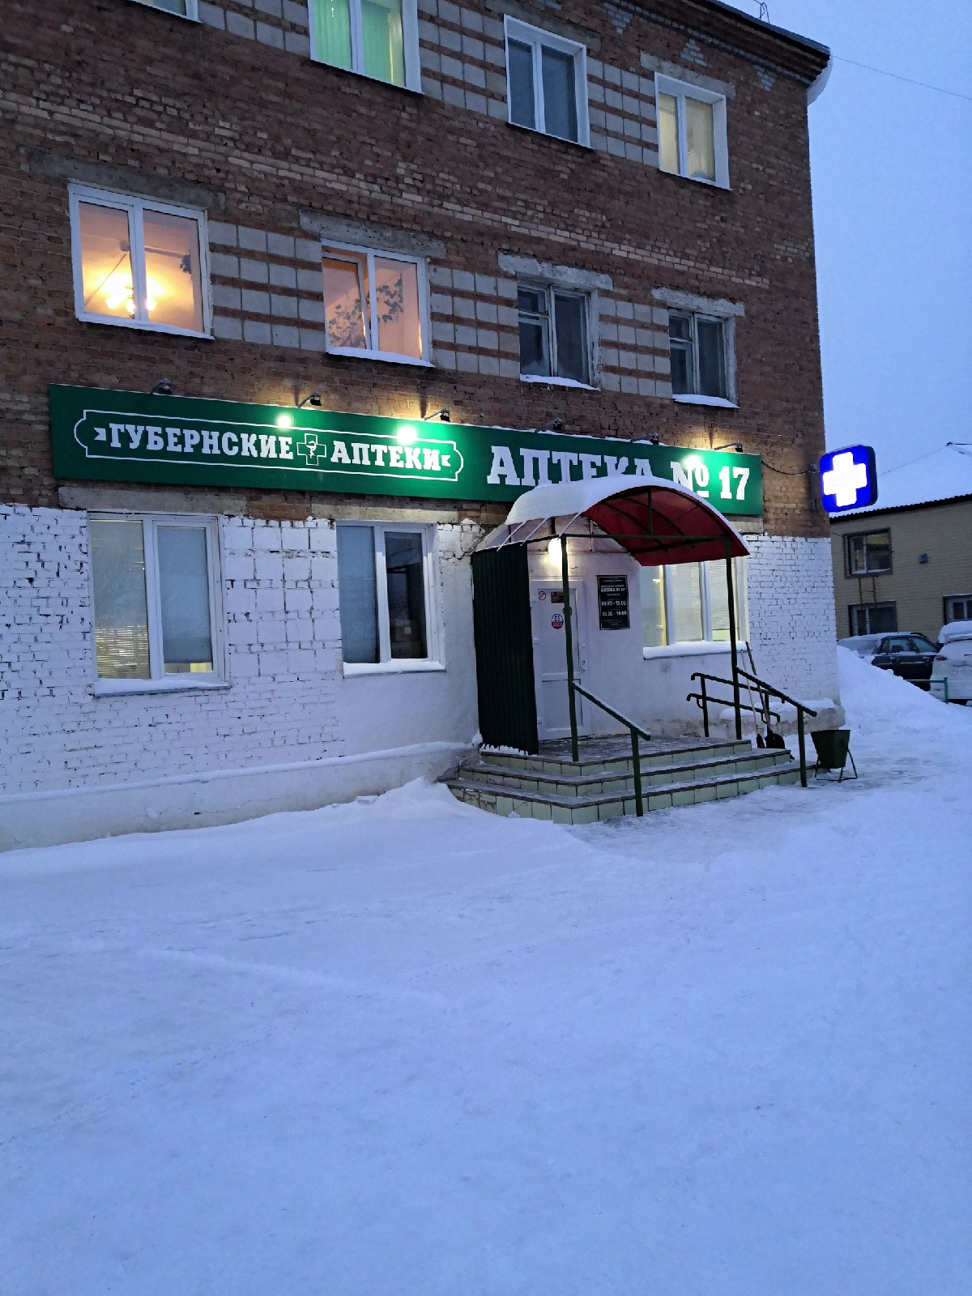

Slide 3
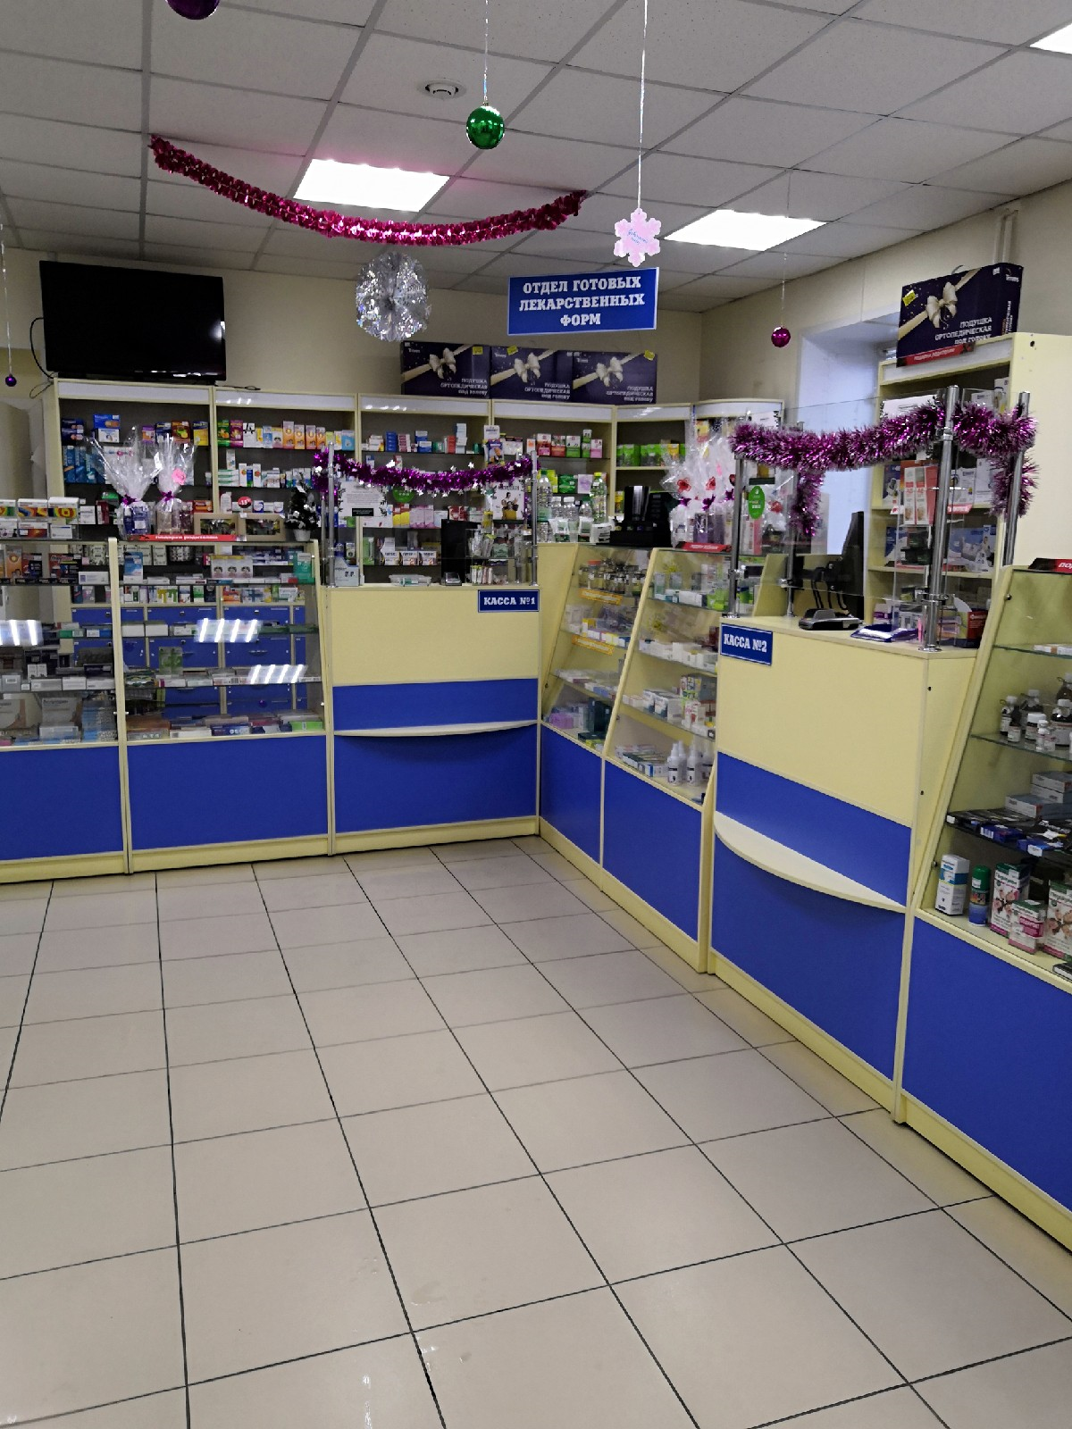
Оформление торгового зала

Slide 4
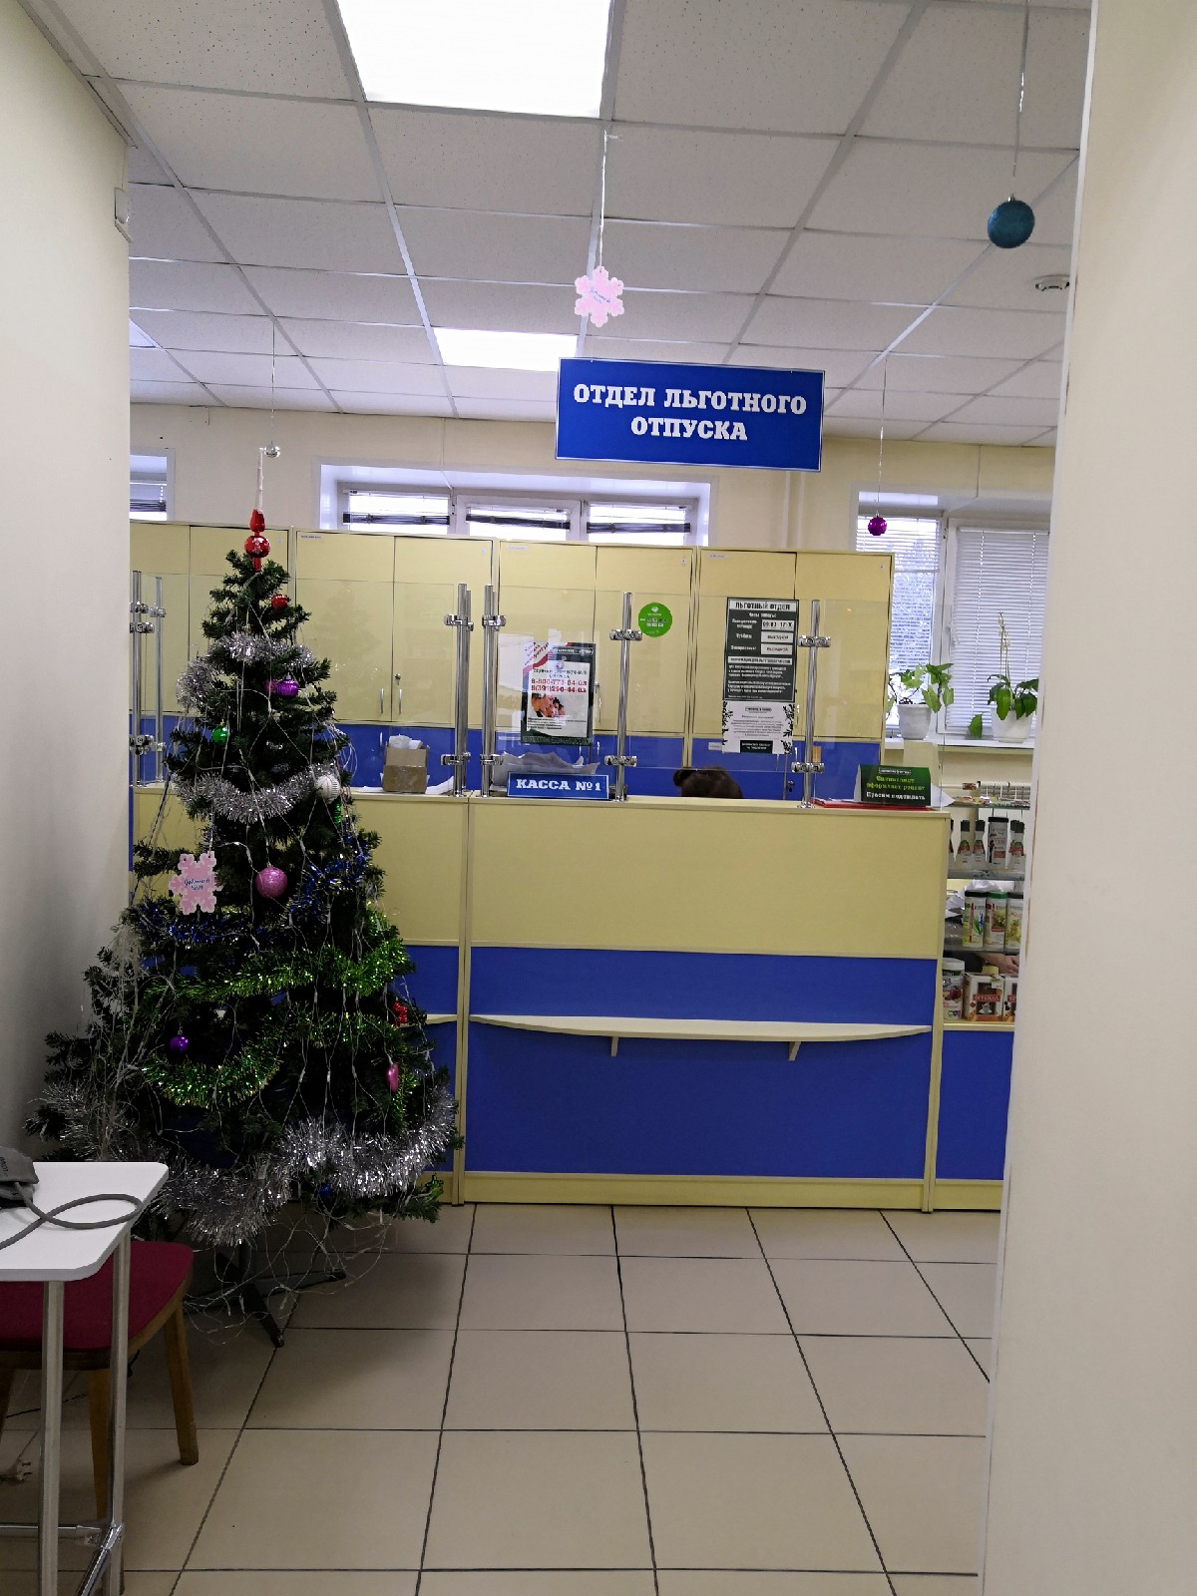

Slide 5
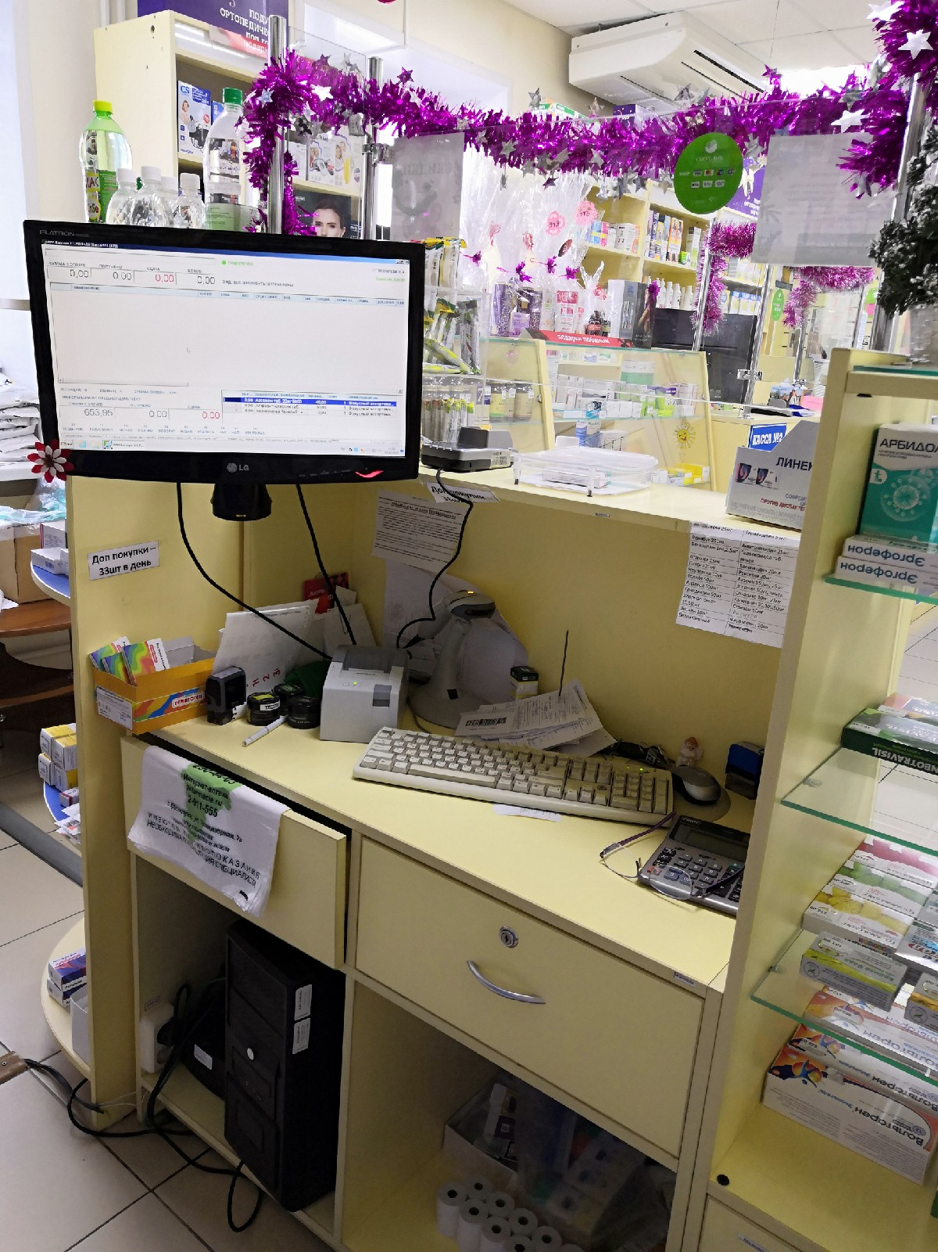
Рабочее место фармацевта

Slide 6
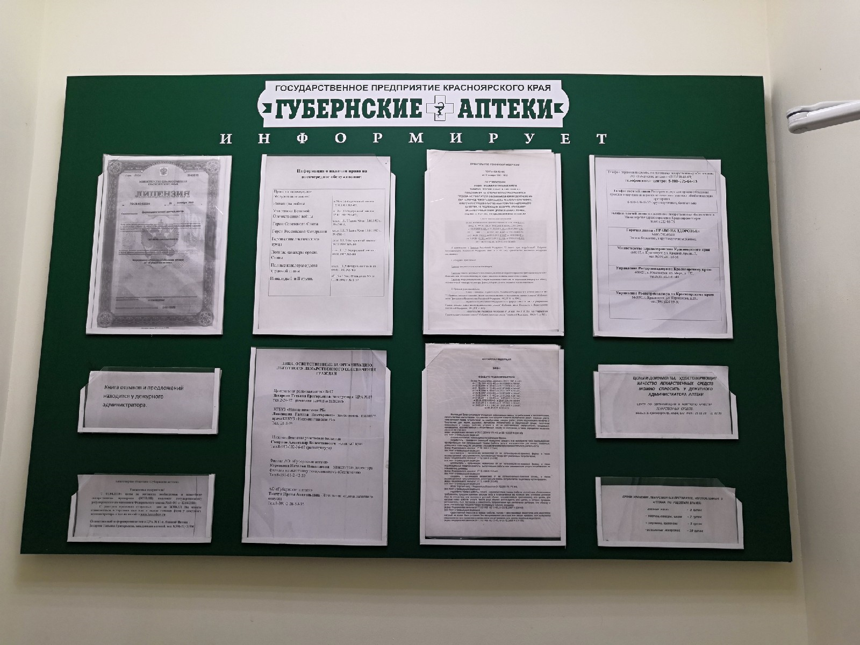
Информационный стенд

Slide 7
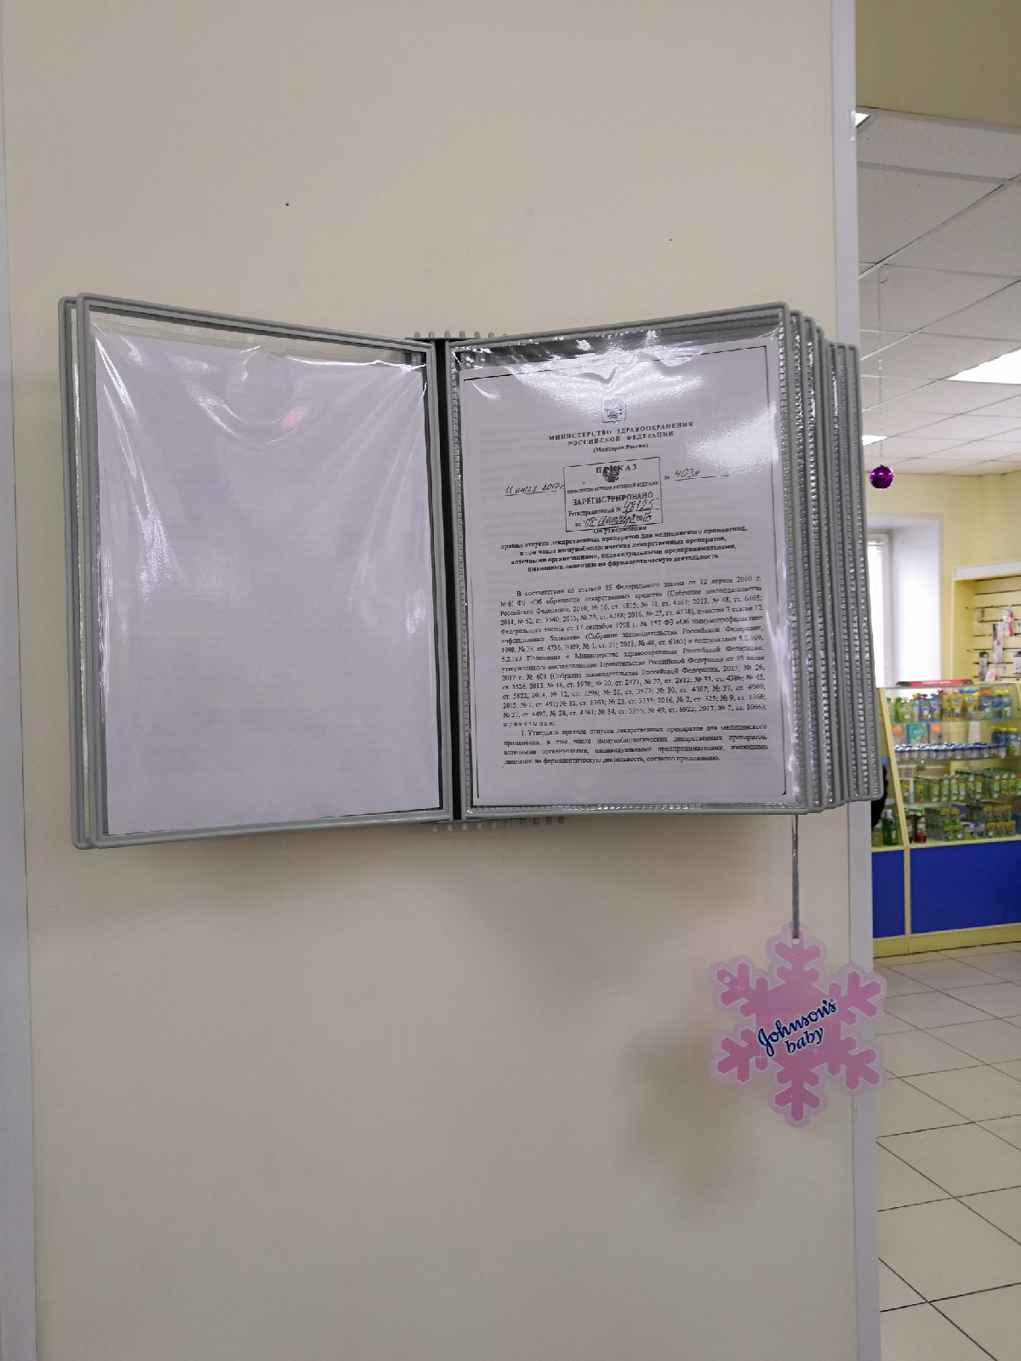

Slide 8
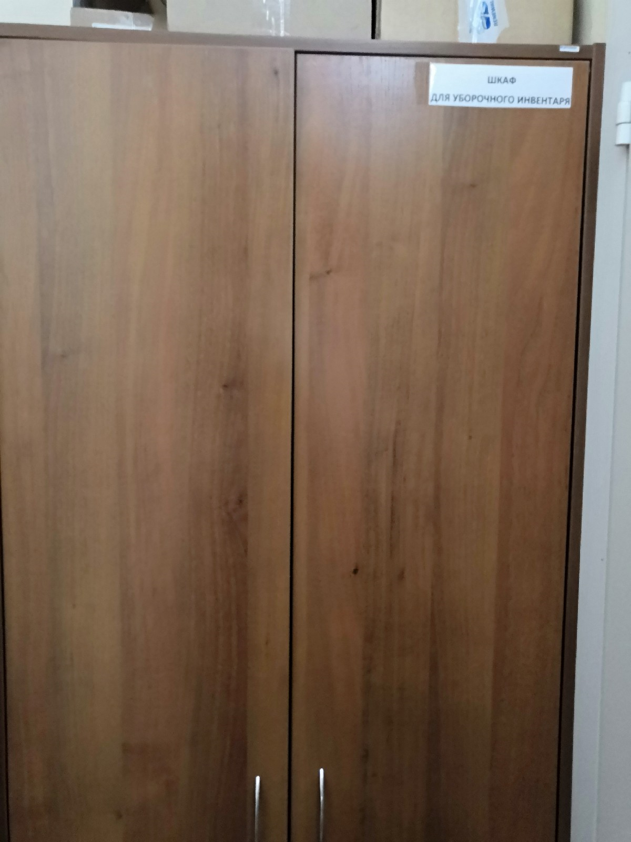
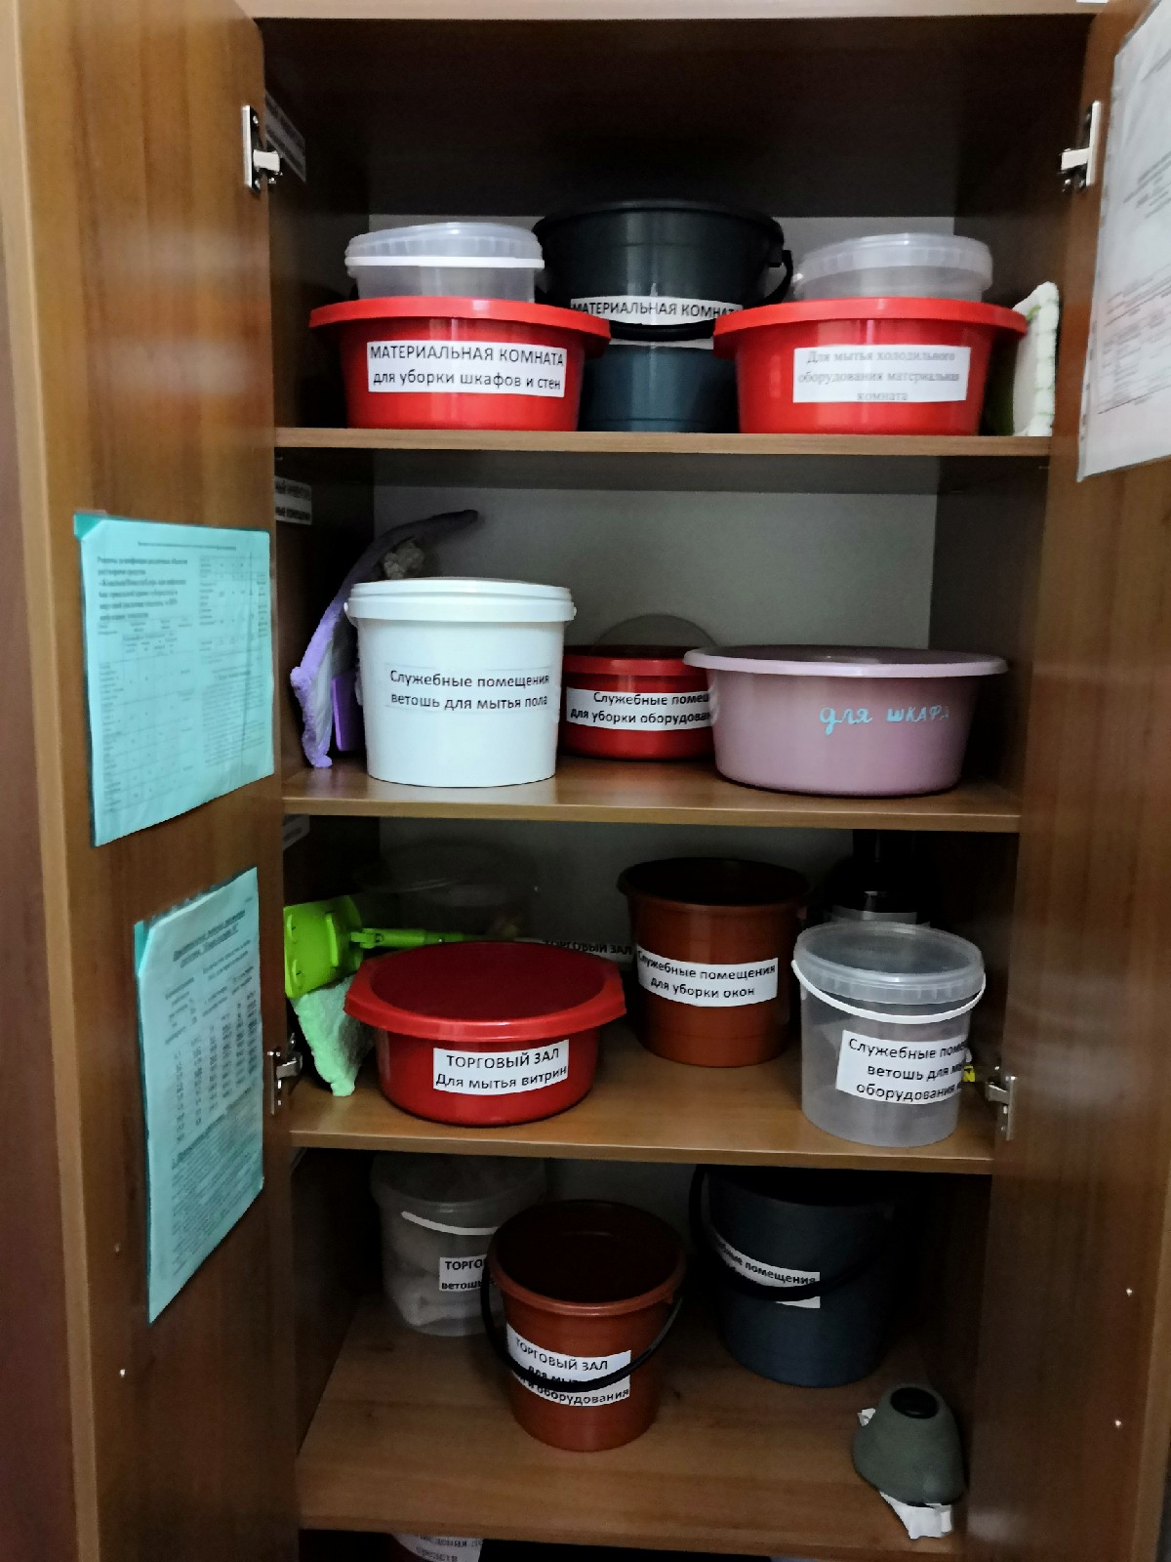
Уборочный инвентарь

Slide 9
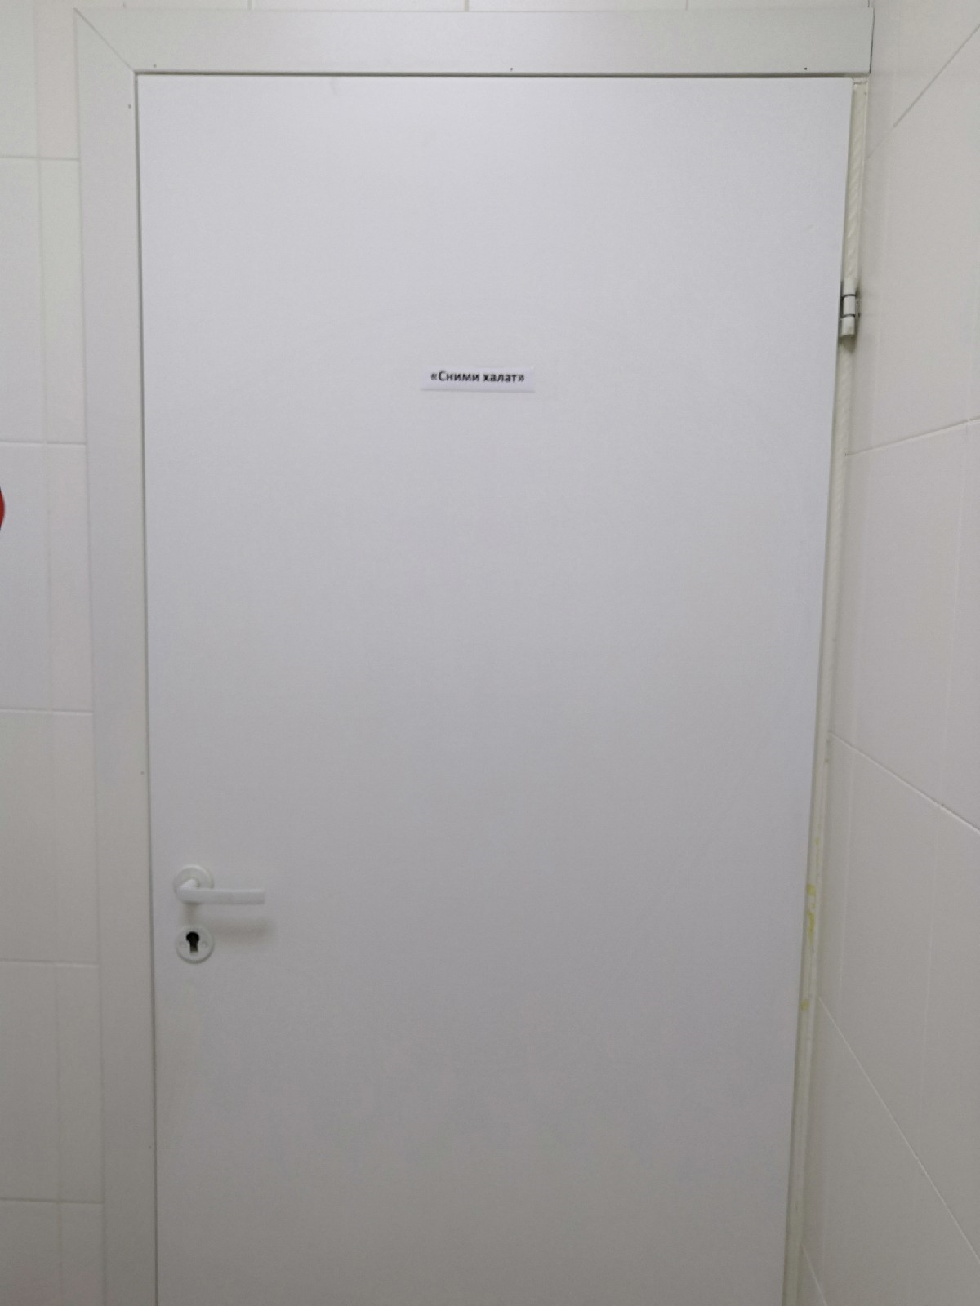
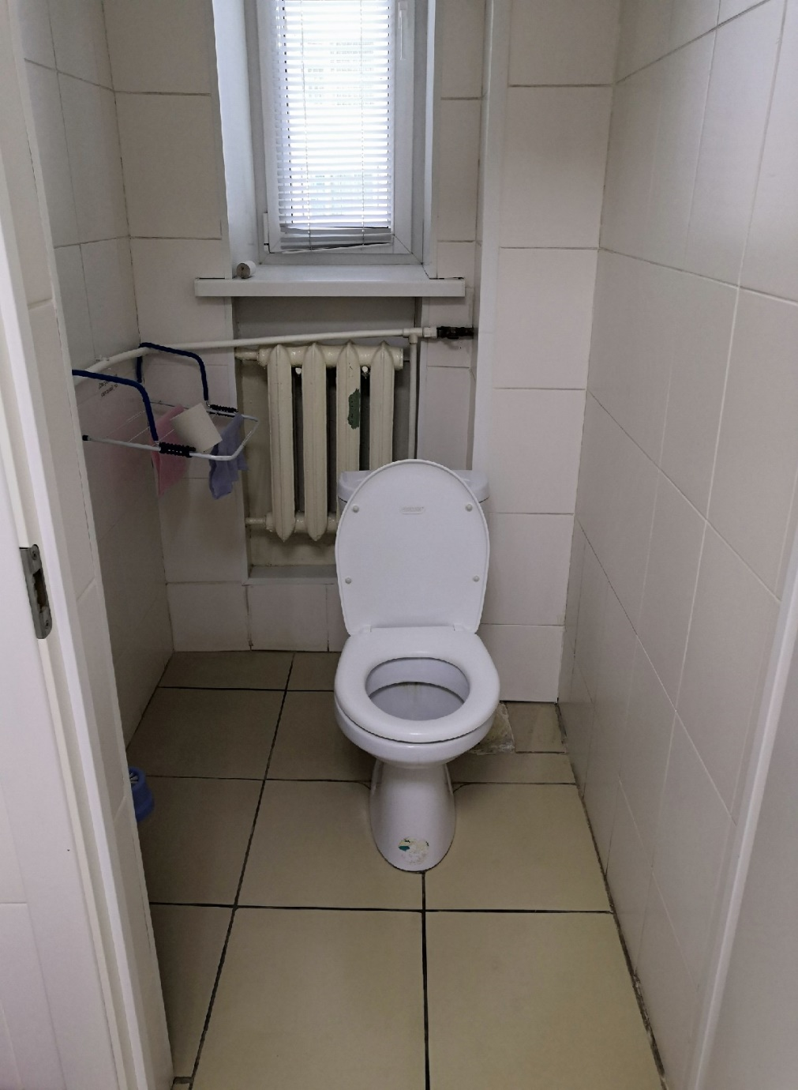
Санузел

Slide 10
Форма персонала

Slide 11
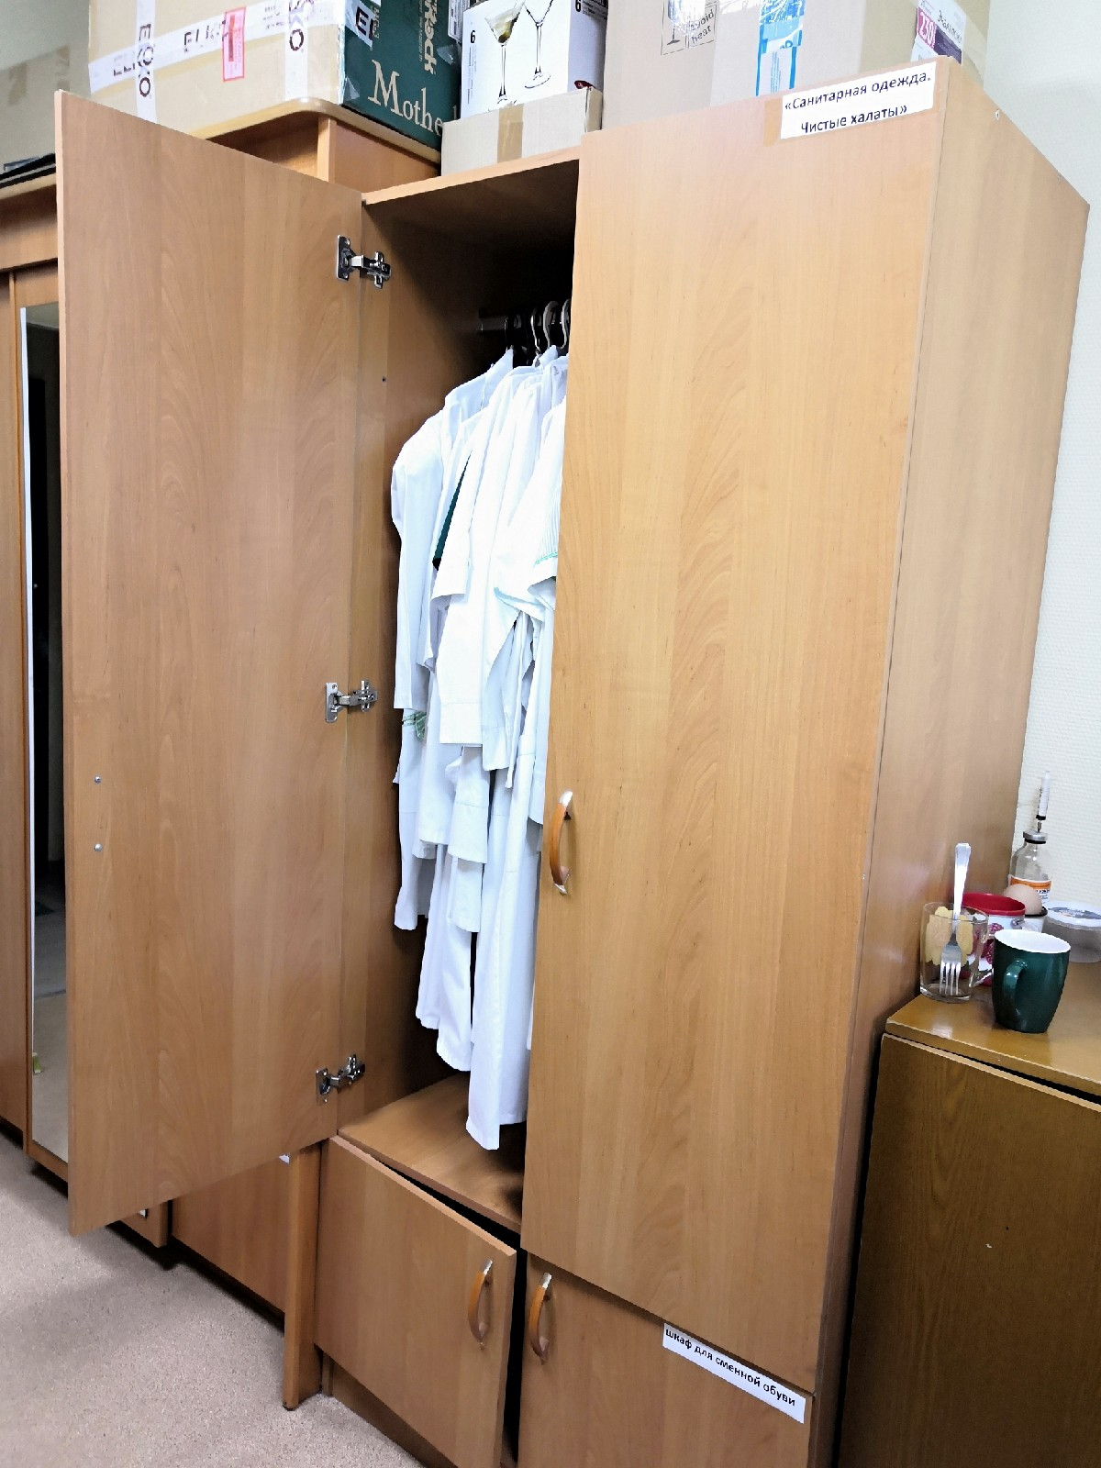

Slide 12
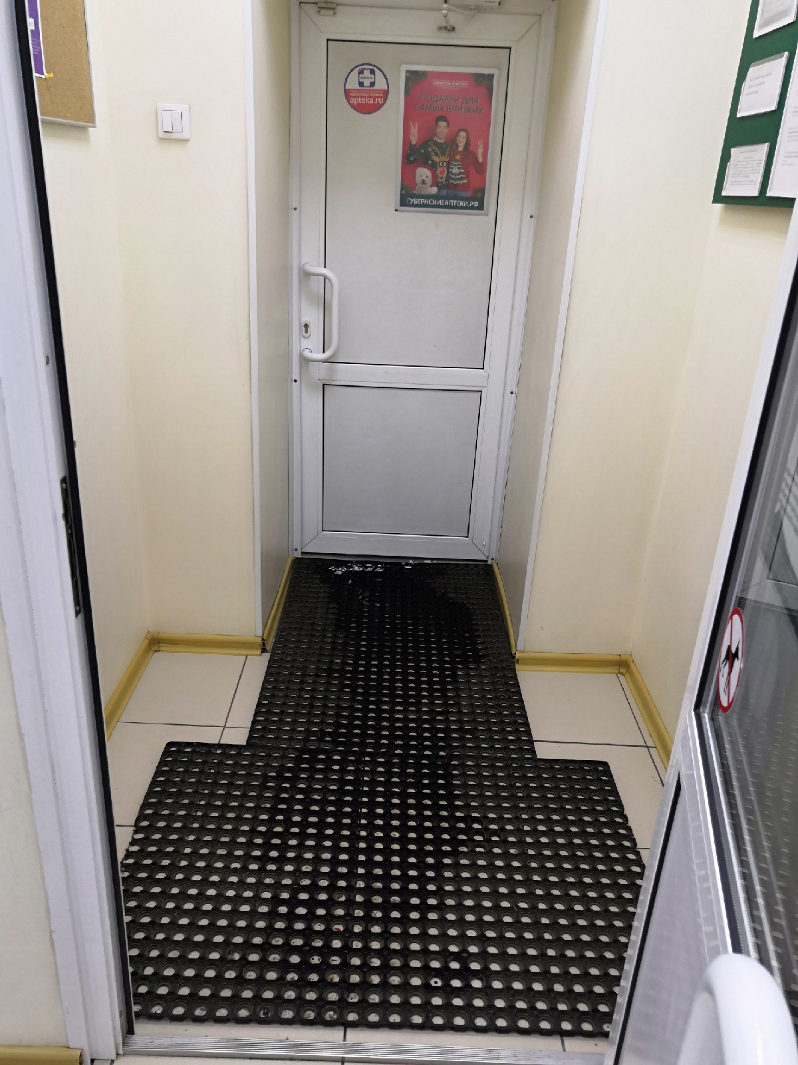
Очищающее от грязи устройство при входе в аптеку

Slide 13
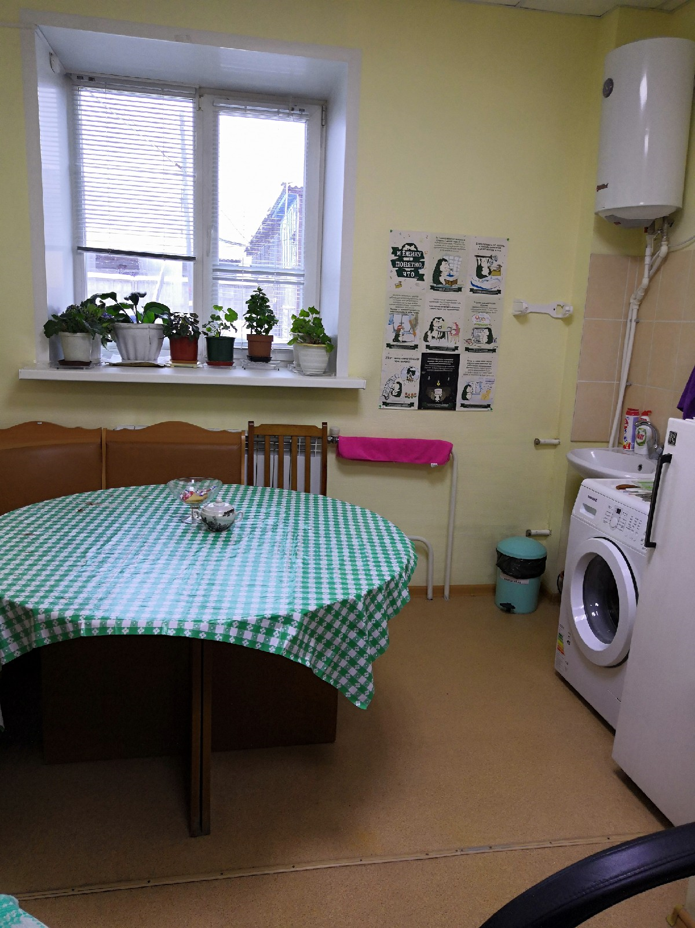
Комната отдыха

Slide 14
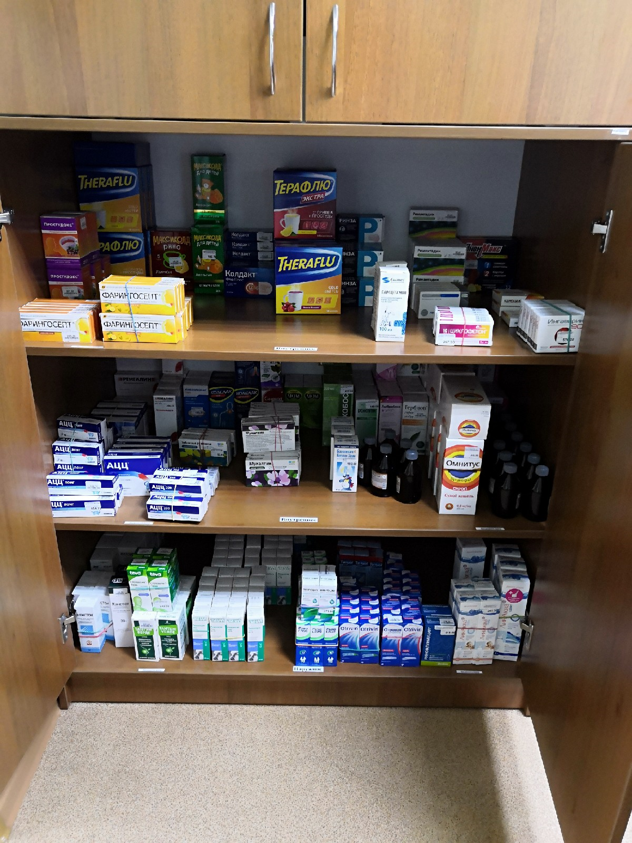

Slide 15
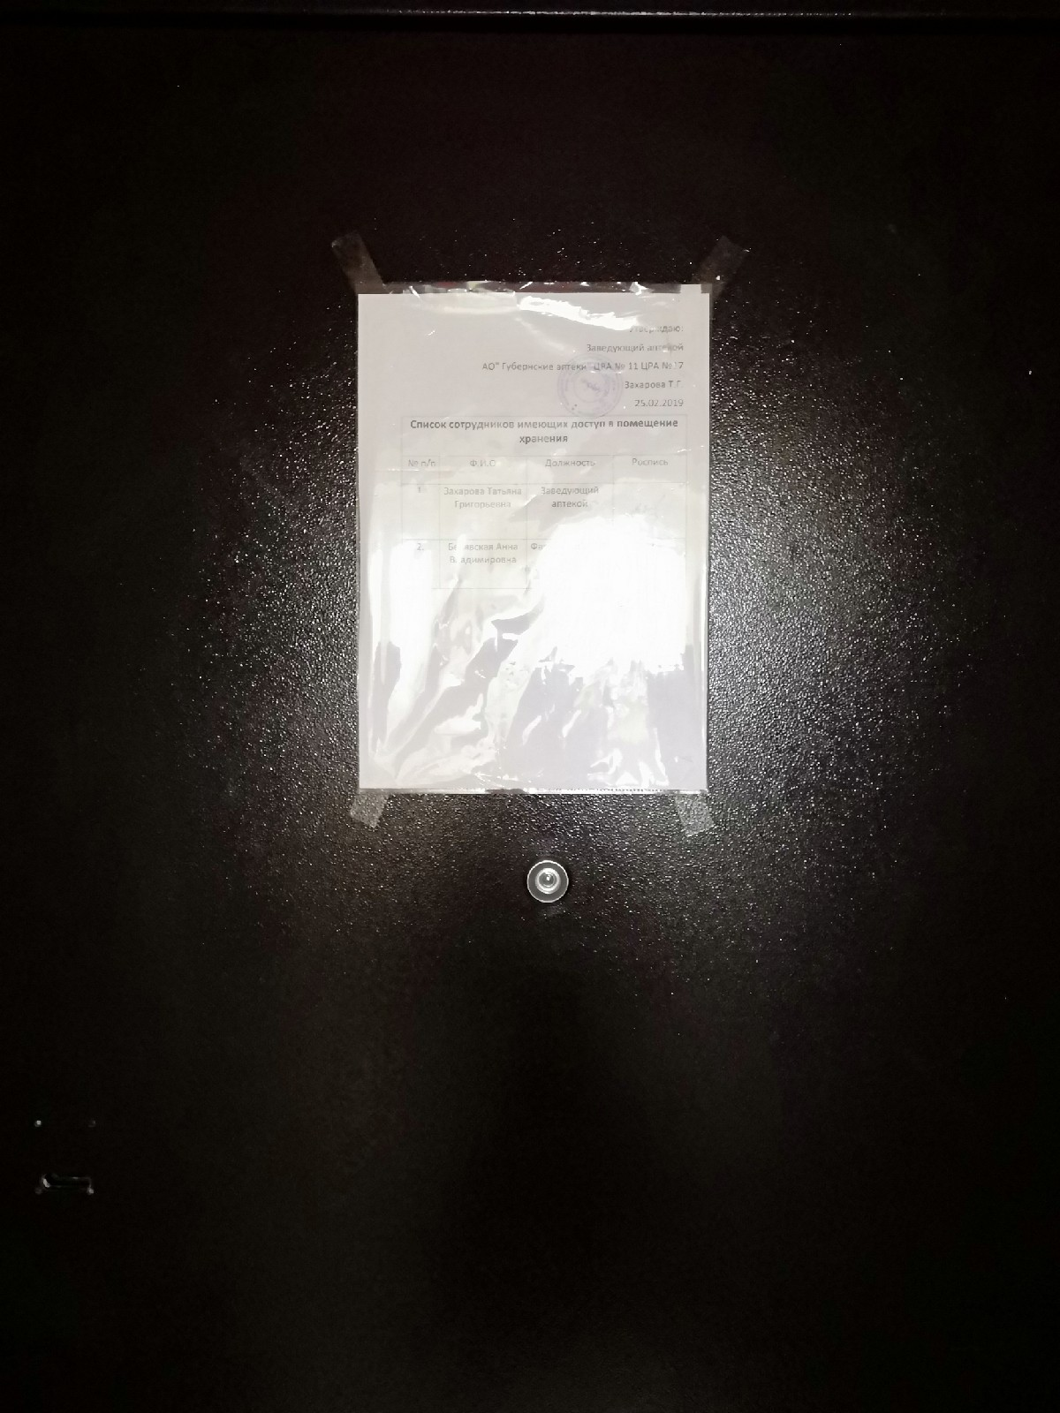
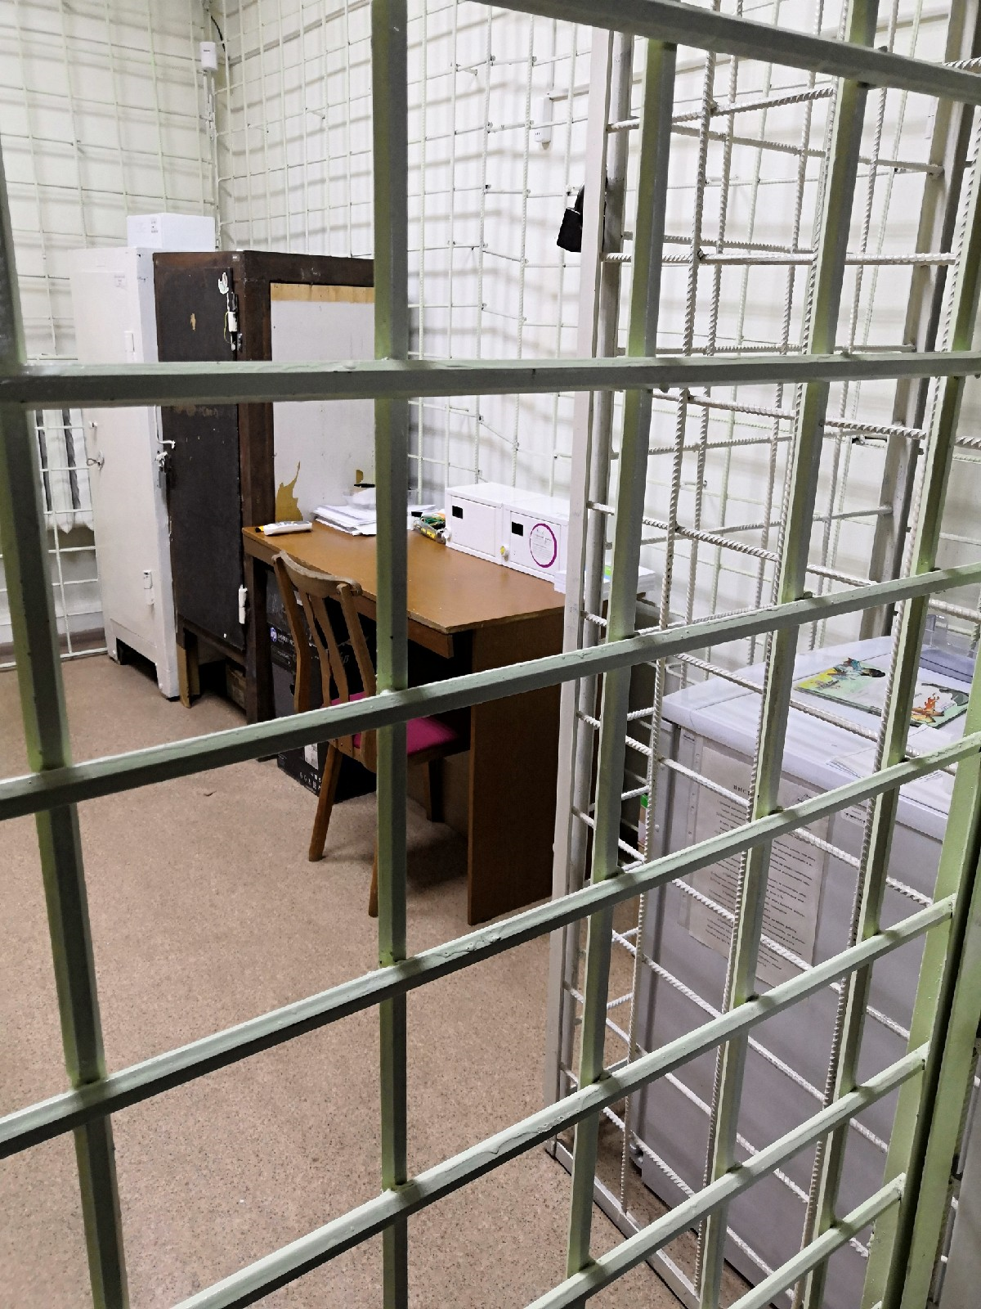
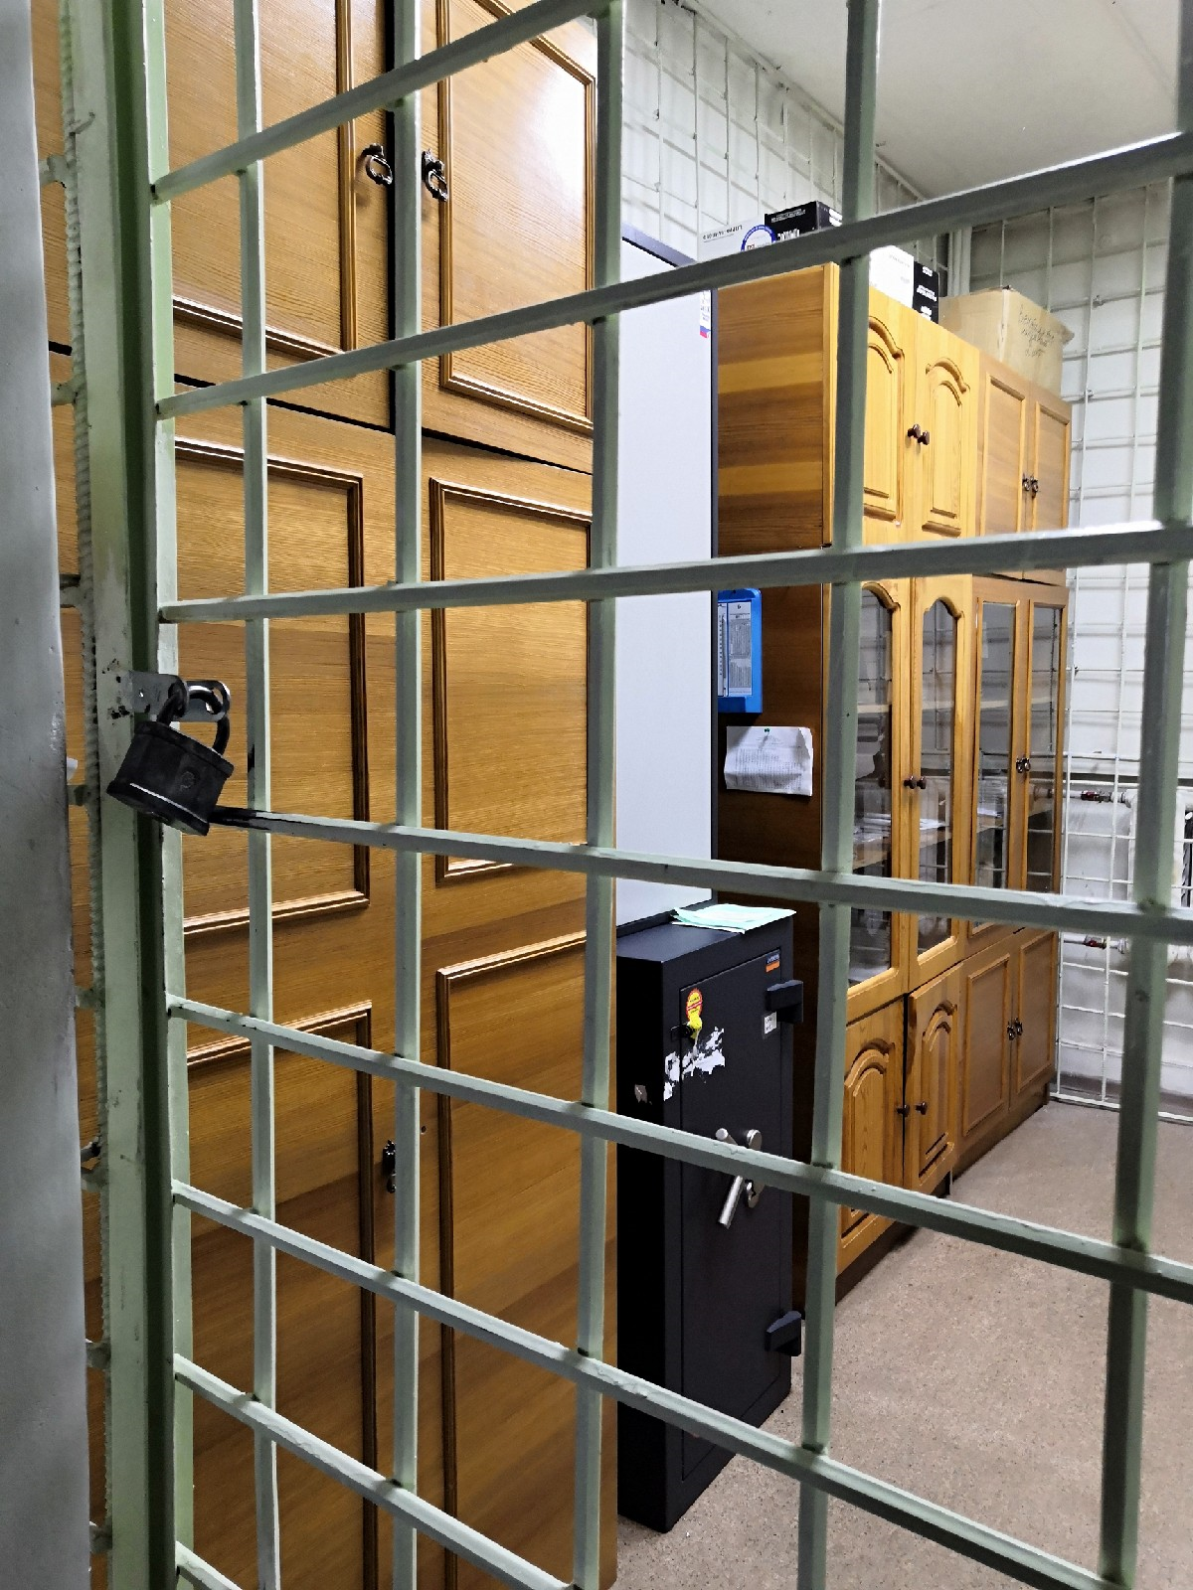

Slide 16
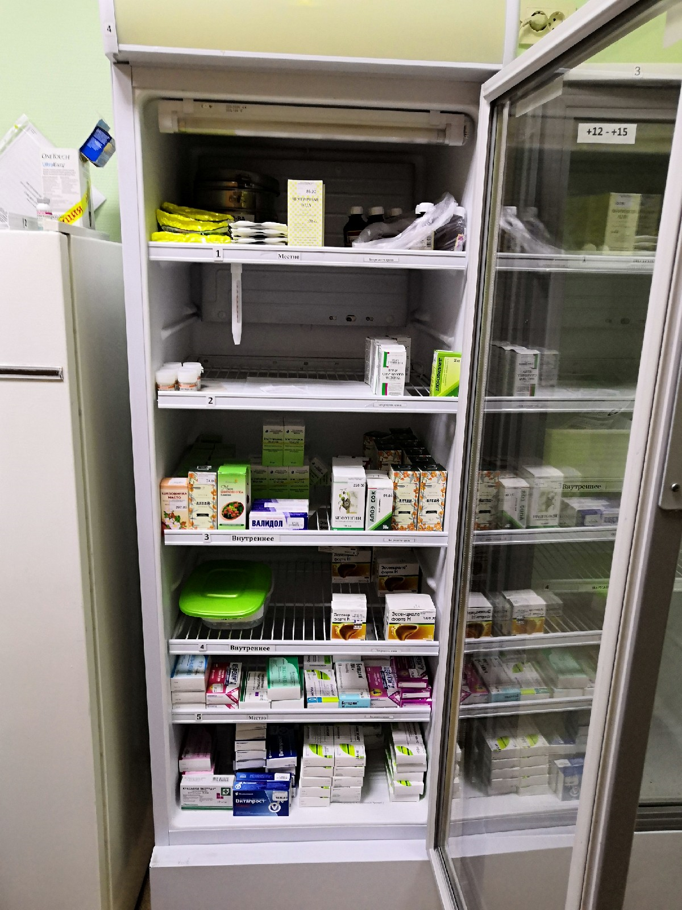

Slide 17
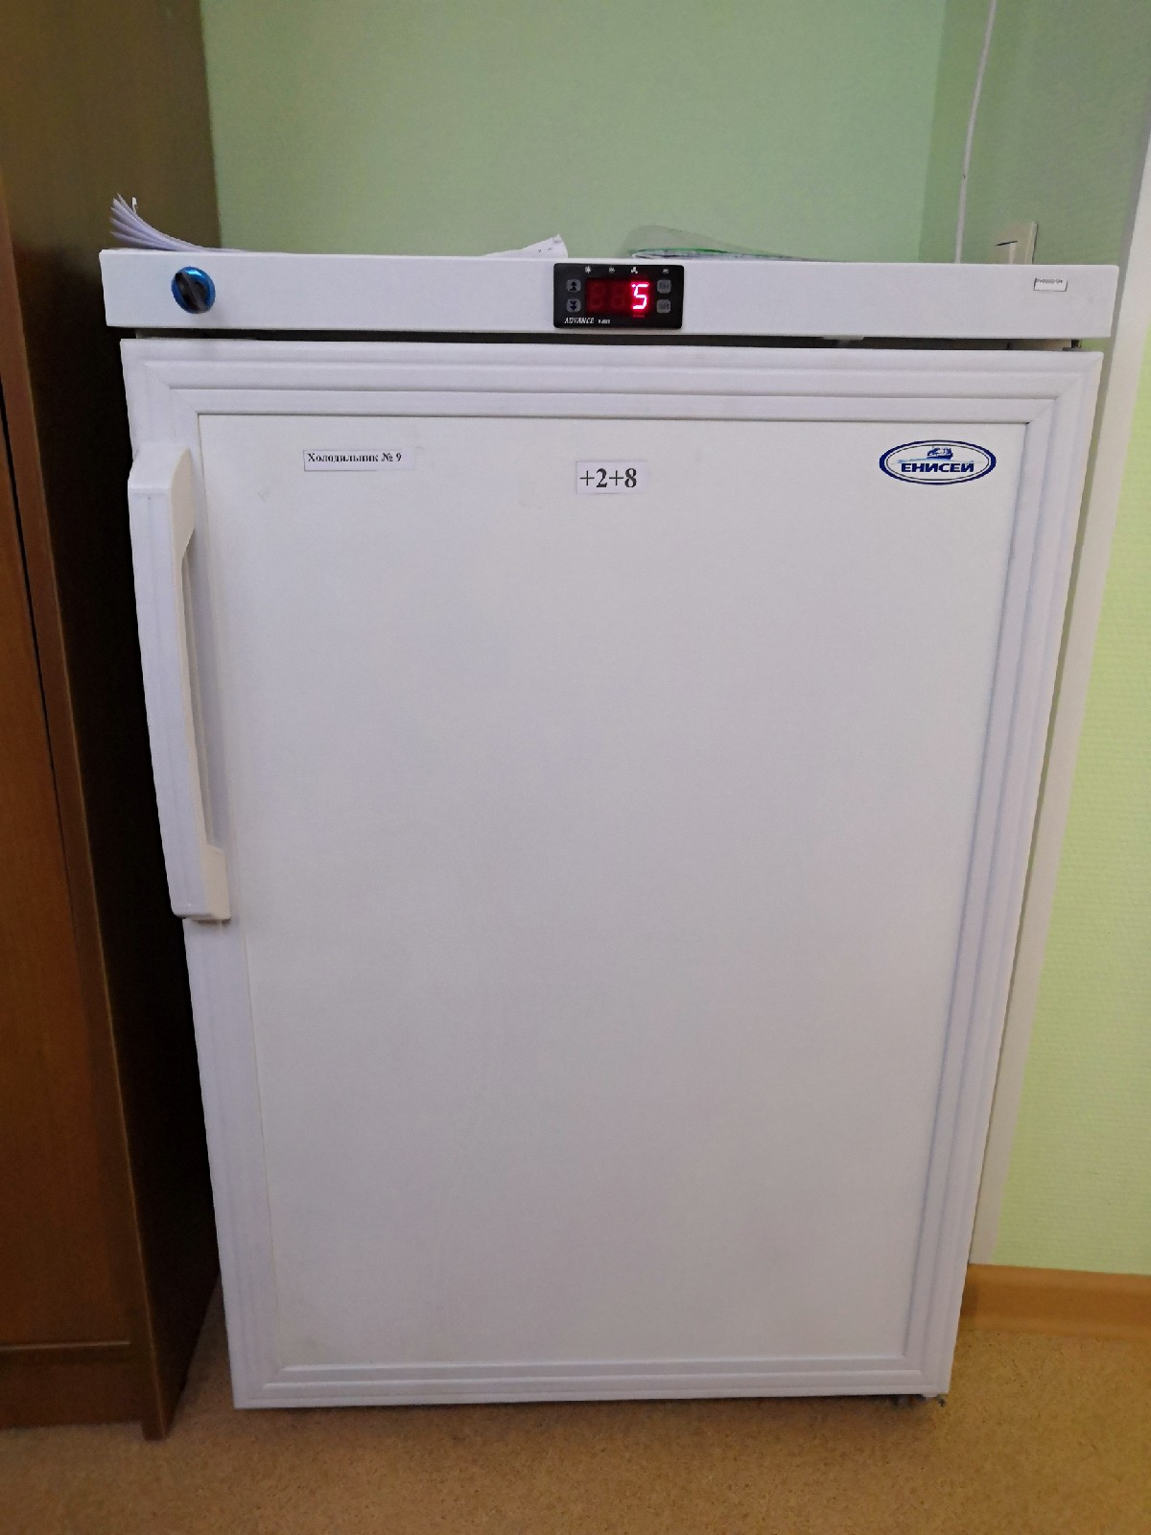
Иммунобиологические ЛП

Slide 19
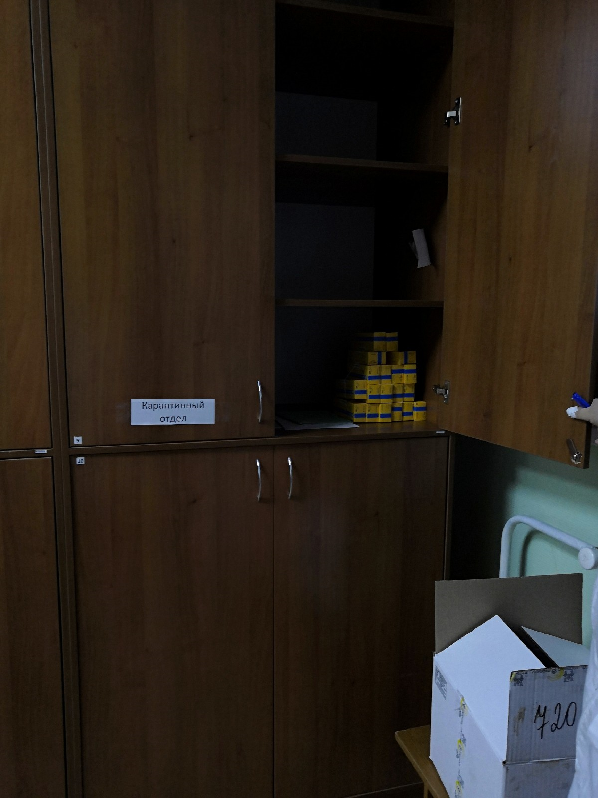
Карантийный отдел

Slide 20
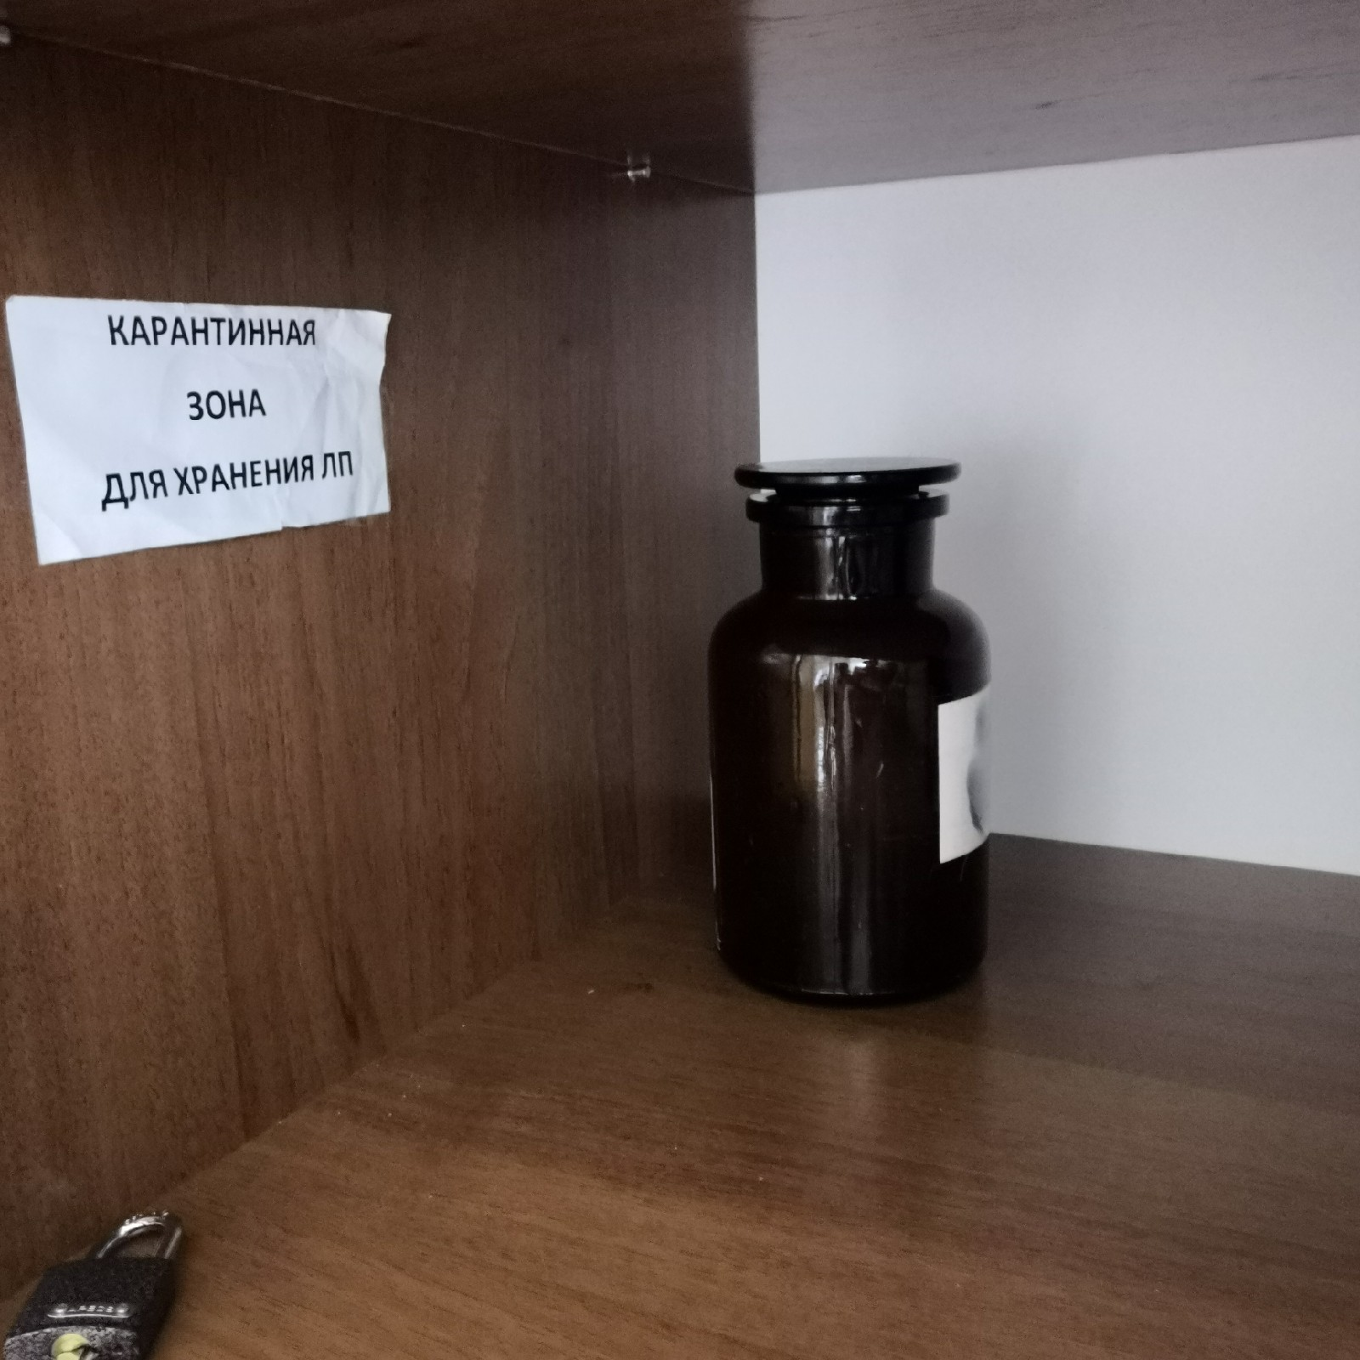

Slide 21
СПАСИБО ЗА ВНИМАНИЕ!

